Slide 1


Slide 2

Il convient de lancer le mode diaporama pour la diffusion de la leçon en classe
Réservé à l’enseignant (e)

Slide 3

Pictogrammes
Réservé à l’enseignant (e)

Slide 4





Contenu de la semaine
Réservé à l’enseignant (e)

Slide 5

Organisation de la semaine 5
Réservé à l’enseignant (e)
Séance 1
Séance 3
Activités de lecture
Activités de vocabulaire
Séance 2
Séance 4
Activités orales
Activités d’écriture

Slide 6



Plan de la séance 1
Réservé à l’enseignant (e)
1. Activité 1
Écriture de mots.
Points de langue.
Écriture de phrases.

Slide 7
Réservé à l’enseignant (e)
(ة)خاص بالأستاذ
Au terme de cette séance de révision, l’enseignant doit vérifier qu’au moins 80% des élèves sont capables de :
Répondre correctement aux exercices de langue.
Écrire une phrase.
* Si ce taux n’est pas atteint, il convient de mettre en place des actions de remédiation, collectives ou individuelles.

Slide 8




Bonjour les enfants. Aujourd’hui, nous allons commencer une nouvelle séance de révision. Soyez attentifs.

Slide 9

Prenez vos ardoises.

Slide 10
Lisez la phrase en silence. Écrivez la bonne réponse sur vos ardoises.
ai
a
Salma ______ mal aux yeux.

Slide 11
Levez vos ardoises.

Slide 12
Corrigez. Qui veut expliquer la réponse ?
ai
a
Salma a mal aux yeux.

Slide 13
Lisez la phrase en silence. Écrivez la bonne réponse sur vos ardoises.
au
aux
Majd a mal _____ pied.

Slide 14
Levez vos ardoises.

Slide 15
Corrigez. Qui veut expliquer la réponse ?
au
  aux
Majd a mal au pied.

Slide 16
Lisez la phrase en silence. Écrivez la bonne réponse sur vos ardoises.
faisons
font
Les enfants _______________ de la natation.

Slide 17
Levez vos ardoises.

Slide 18
Corrigez. Qui veut expliquer la réponse ?
faisons
font
Les enfants font de la natation.

Slide 19
Lisez la phrase en silence. Écrivez la bonne réponse sur vos ardoises.
du
de la
Mon père fait _________ course à pied.

Slide 20
Levez vos ardoises.

Slide 21
Corrigez. Qui veut expliquer la réponse ?
du
de la
Mon père fait de la course à pied.

Slide 22
Lisez la phrase en silence. Écrivez la bonne réponse sur vos ardoises.
prends
prend
Ma mère ___________ un litre de lait chez l’épicier.

Slide 23
Levez vos ardoises.

Slide 24
Corrigez. Qui veut expliquer la réponse ?
prends
prend
Ma mère prend un litre de lait chez l’épicier.

Slide 25
Lisez la phrase en silence. Écrivez la bonne réponse sur vos ardoises.
des
du
Je veux acheter _____ sucre.

Slide 26
Levez vos ardoises.

Slide 27
Corrigez. Qui veut expliquer la réponse ?
des
du
Je veux acheter du sucre.

Slide 28
Lisez la phrase en silence. Écrivez la bonne réponse sur vos ardoises.
de la
du
Je veux acheter _________ confiture.

Slide 29
Levez vos ardoises.

Slide 30
Corrigez. Qui veut expliquer la réponse ?
de la
du
Je veux acheter de la confiture.

Slide 31

Prenez vos cahiers.

Slide 32
Ces mots sont en désordre. Écrivez sur vos cahiers une phrase correcte à partir de ces mots.
C
aux mains
a mal
Lina

Slide 33
Qui veut lire sa phrase ?
C
a mal
aux mains
Lina

Slide 34

Corrigez. Je n’oublie pas la majuscule au début de la phrase et le point à la fin, et les espaces entre les mots.
Lina a mal aux mains.

Slide 35
On passe à une autre phrase. Ces mots sont en désordre. Écrivez sur vos cahiers une phrase correcte à partir de ces mots.
Nabil
des œufs
veut acheter

Slide 36
Qui veut lire sa phrase ?
Nabil
des œufs
veut acheter

Slide 37
Corrigez. Je n’oublie pas la majuscule au début de la phrase et le point à la fin, et les espaces entre les mots.
Nabil veut acheter des œufs .

Slide 38
On passe à une autre phrase. Ces mots sont en désordre. Écrivez sur vos cahiers une phrase correcte à partir de ces mots.
de la gymnastique
fait
Samia

Slide 39
Qui veut lire sa phrase ?
de la gymnastique
fait
Samia

Slide 40
Corrigez. Je n’oublie pas la majuscule au début de la phrase et le point à la fin.
Samia fait de la gymnastique.

Slide 41
Prenez vos ardoises.

Slide 42

Écrivez le mot qui manque dans la phrase.
Salim fait du ………… .

Slide 43
Levez les ardoises. Je vais vérifier votre écriture.

Slide 44
Corrigez.
Salim fait du basket.

Slide 45

Écrivez le mot qui manque dans la phrase.
Mon frère a mal au …………. .

Slide 46
Levez les ardoises. Je vais vérifier votre écriture.

Slide 47
Corrigez.
Mon frère a mal au genou.

Slide 48
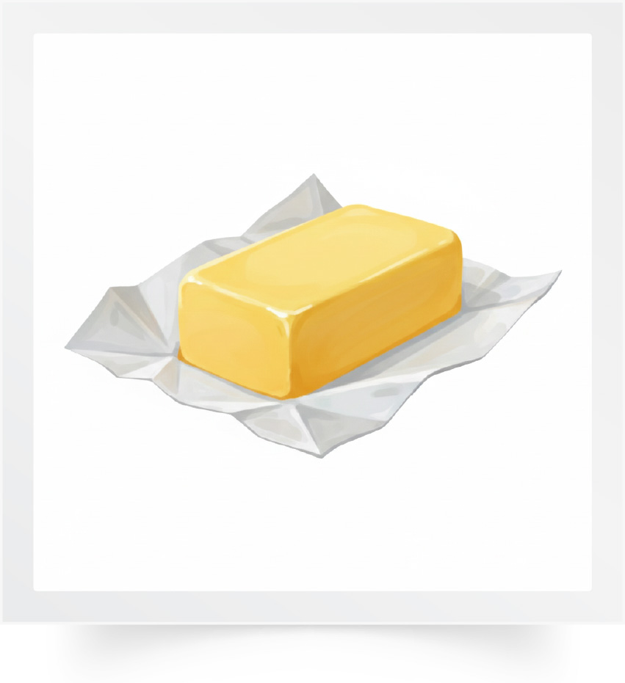
Écrivez le mot qui manque dans la phrase.
Je vais prendre du ……............

Slide 49
Levez les ardoises. Je vais vérifier votre écriture.

Slide 50
Corrigez.
Je vais prendre du beurre.

Slide 51


Plan de la séance
Réservé à l’enseignant (e)
Écriture de mots.
Point de langue.
2, Activité 2
Écriture de phrases.

Slide 52

Maintenant, nous allons écrire des phrases.

Slide 53
Prenez vos cahiers.

Slide 54

Écrivez une phrase suivante comme dans l’exemple.

Slide 55
Qui veut lire sa phrase ?

Slide 56

Écrivez une phrase suivante comme dans l’exemple.

Slide 57
Qui veut lire sa phrase ?

Slide 58
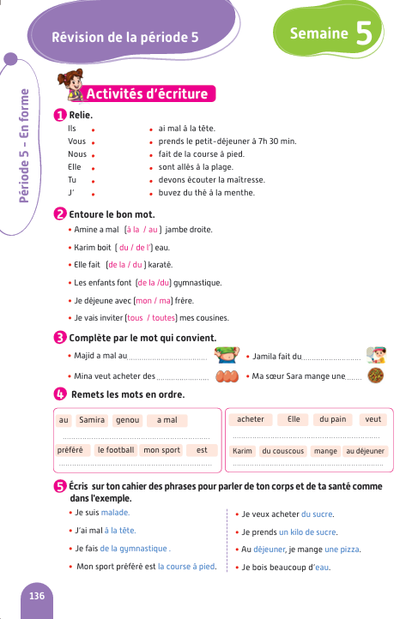

La séance d’aujourd’hui est terminée. À la maison, faites ces exercices 1, 2 et 3 de la page 136.
C
C

